Slide 1


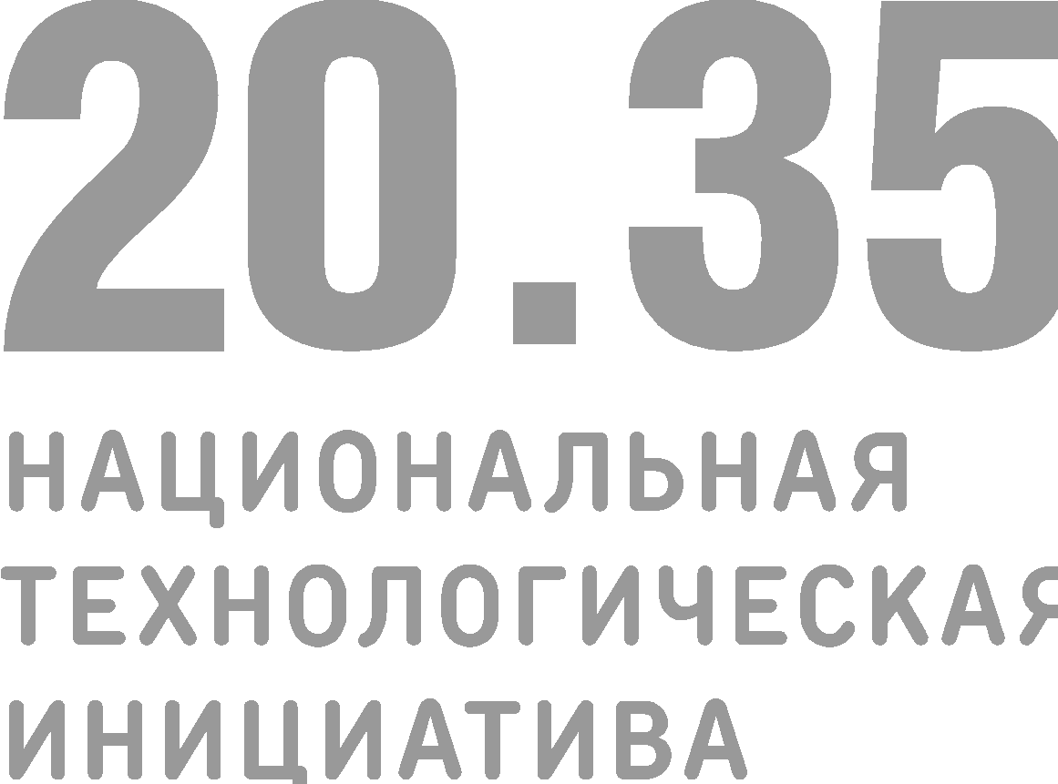
Студенческий стартап
Лидер стартап-проекта:
Сагирова Аделия Рамильевна

Slide 2
Актуальность проекта
Повышенной чувствительностью зубов, по данным различных авторов, страдает от 40 до 60 % населения России. Наибольшее число людей отмечается в возрасте от 25-30 до 40-55 лет. Это состояние усугубляется желанием пациентов несмотря ни на что стать обладателем ослепительной улыбки. Самый простой консервативный метод достижения желаемого результата - отбеливание зубов.
На рынке существует большое многообразие различных отбеливающих комплексов: зубные пасты, полоски, ополаскиватели, в том числе и профессиональное отбеливание в кресле стоматолога. Однако каждое из вышеперечисленных средств имеет как достоинства, так и недостатки, последнее способно привести к гиперестезии.
Поэтому передо мной стояла задача найти такую технологию домашнего отбеливания для чувствительных зубов, которая бы не только осветляла их оттенок, но и с заботой воздействовала на них и окружающие ткани после отбеливания, отслеживая состояние зубов при помощи приложения на всем курсе отбеливания, и при необходимости корректируя периодичность и длительность этапов.

Slide 3
Потенциальным потребителем является физическое лицо, страдающее повышенной чувствительностью зубов, которое нуждается в мягком, бережном, многоступенчатом отбеливании с последующей реминерализацией зубов, при которой восполняется баланс макро- и микроэлементов, минералов и витаминов, укрепляется эмаль ионами Са, фосфатами.
Целевая аудитория
Наибольшее число людей с повышенной чувствительностью отмечается в возрасте
от 25-30 до 40-55 лет в зависимости от различных факторов:
-наследственность
-заболевания ЖКТ, эндокринные болезни, инфекции
-неправильная гигиена полости рта
-начальная стадия кариеса зубов
-чрезмерное употребление кислых или сладких продуктов

Slide 4
Профессиональная гигиена полости рта системой «AirFlow»
Отбеливающие ополаскиватели
-неэффективное отбеливание ввиду низкой концентрации активных веществ,
-воздействие не только на структуры зубов, но и на ткани пародонта, что может привести к их воспалению и кровоточивости
-осветление зубов происходит за счет механического воздействия на поверхностные пигменты эмали и зубной налет
Отбеливающие полоски
-неравномерное отбеливание всех структур зуба ввиду возможной дистопии зубов
-неэффективное отбеливание
Профессиональное отбеливание системой ZOOM-4
-повышенная вероятность возникновения гиперестезии в течение 7 дней
-дороговизна (1 процедура=20000-35000руб.)
-длительность процедуры – 2-3 часа
-негарантированный эффект
Отбеливающие пасты
-неудобное использование
-содержание в составе грубых абразивных веществ
На рынке существует большое многообразие различных отбеливающих комплексов, однако каждое из них имеет некоторые недостатки, которые либо снижают эффект отбеливания либо увеличивают вероятность обострения чувствительности зубов.
Проблема

Slide 5
Ценностное предложение
Щадящая формула отбеливания для чувствительных зубов с последующим этапом реминерализации зубов и восстановления слизистой десен. Такой подход является более безопасным, так как снижается вероятность развития гиперестезии ввиду соблюдения необходимой технологии отбеливания в домашних условиях без особых усилий, которая осветляет зубы без негативных последствий для их здоровья.
Достоинства:
-эффективное отбеливание с заботой о зубах и деснах
-контролируемое отбеливание
-снижение риска возникновения гиперестезии
-сокращение длительности белой диеты
-экономия времени и нервов
С комплексом «Smile Care» возможно отбеливание на несколько тонов
не только с заботой о своих зубах,
но и с заботой о времени и финансах.

Slide 6
Целевая Аудитория
женщины и мужчины 25-35 лет с чувствительными зубами, нуждающиеся в безопасной технологии отбеливания
Из 25 опрошенных людей
59% не удовлетворены оттенком своих зубов
Рынок
Прогнозы
Объем рынка отбеливания зубов вырастет с
7.17 млрд долларов в 2023г.
до 8.62 млрд долларов к 2028г.
при среднегодовом темпе роста 3.75% в течение прогнозируемого периода (2023-2028 годы).
Анкетирование
B2C
Из 34 человек хотели бы пройти процедуру отбеливания 76%

Slide 7
ОСНОВНЫЕ
Прямые
конкуренты:
система для домашнего отбеливания зубов «White Kiss»
Испания
КОНКУРЕНТЫ
Косвенные конкуренты:
отбеливающие капы с гелем “VeeSmile” Китай
профессиональное отбеливание системой ZOOM-4
набор для домашнего отбеливания зубов
“Opalescence TresWhite Supreme” США
отбеливающие гели “Floradyle”
Бельгия
отбеливающие полоски
“9D White teeth whitening stripes ”
Китай
отбеливающая паста “
SPLAT Professional WHITE PLUS”
Россия

Slide 8
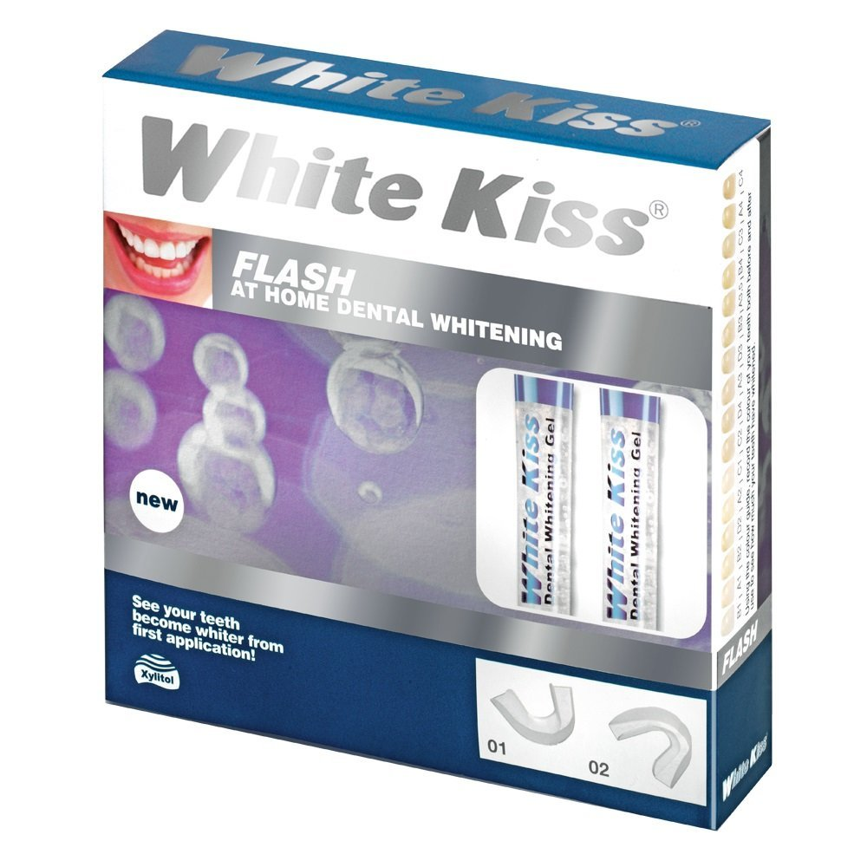
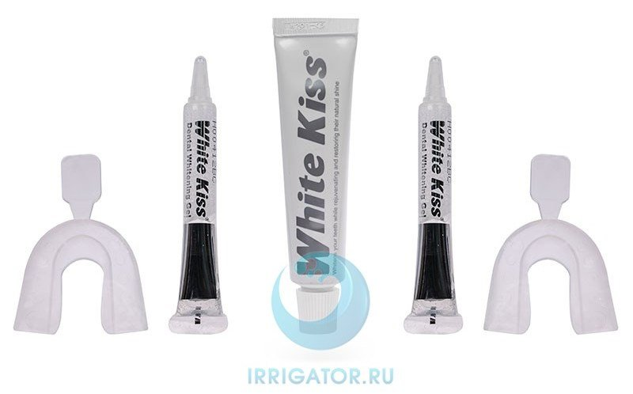
Система домашнего отбеливания
«White Kiss»
Активные компоненты:
10% пероксид карбамида – основное вещество, которое растворяет пигментные пятна на поверхности и внутри эмали
Пирофосфат калия - укрепляет эмаль, препятствует образованию зубного камня
Нитрат калия - снижает чувствительность зубов
Ксилитол - способствует подавлению кариесогенных бактерий Streptococcus mutans.
Стоимость одной упаковки: 2200-3500руб.
Комплектация:
-зубная паста (25 мл)
-2 отбеливающих геля (6 г)
-заготовки для кап 2 шт
-инструкция вкладыш

Slide 9
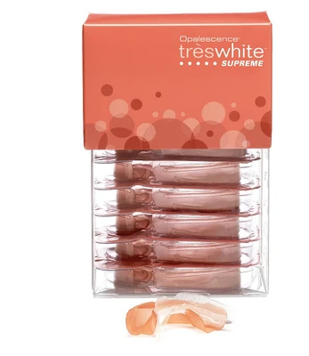
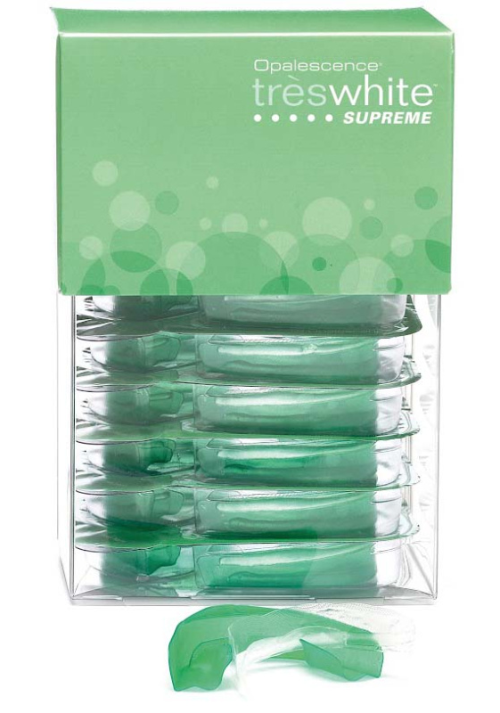
Набор для домашнего
отбеливания зубов
«Opalesсence TresWhite Supreme»
- готовые к применению предварительно наполненные капы, содержащие гель на основе 10% перекиси водорода.
В наборе 10 капп для верхней и нижней челюсти.
Недостатки системы:
вследствие неправильного нанесения вещества можно получить ожог слизистой рта;
диета на протяжении последующих 2 недель, исключающая красящие продукты;
возможность повышения чувствительности зубов или возникновения аллергии.
Стоимость одной упаковки:
5 560 р.-9120р

Slide 10
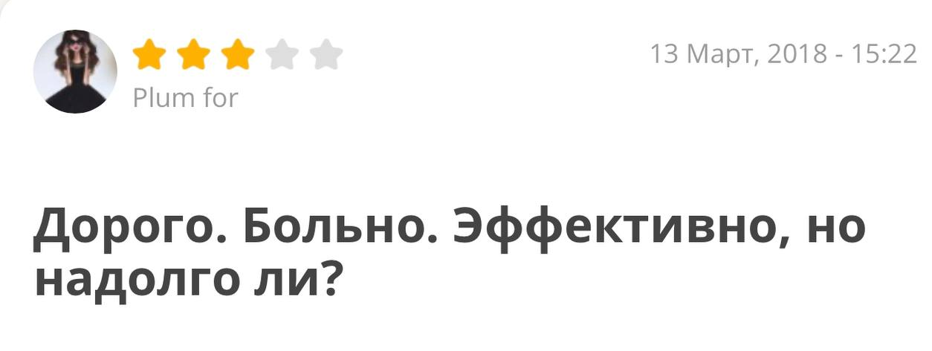
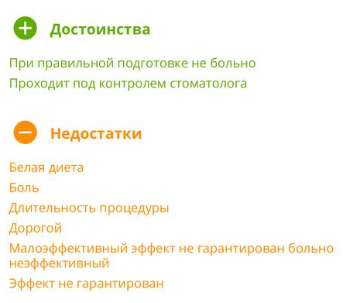
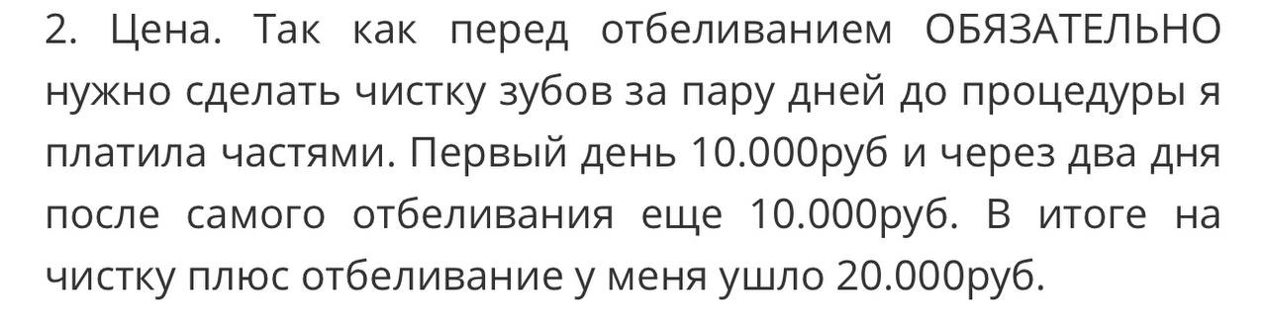
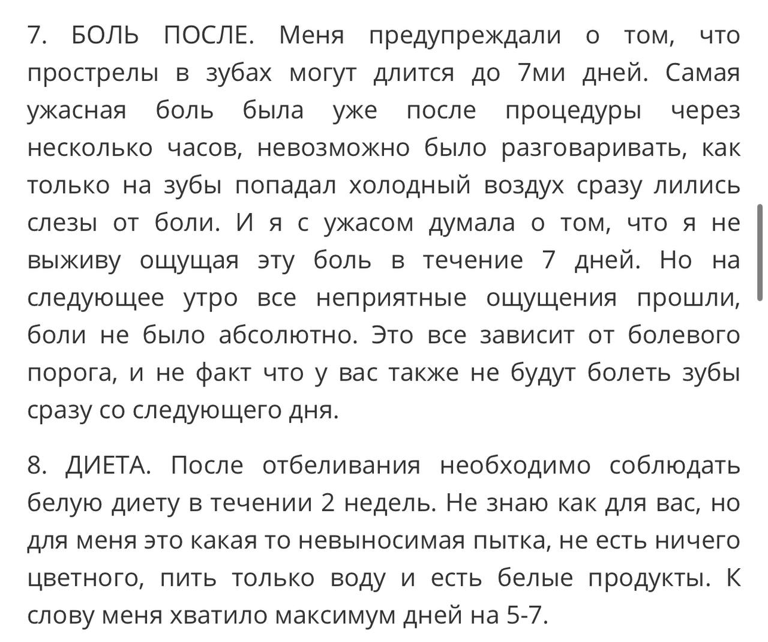








Отбеливание системой
ZOOM 4

Slide 11
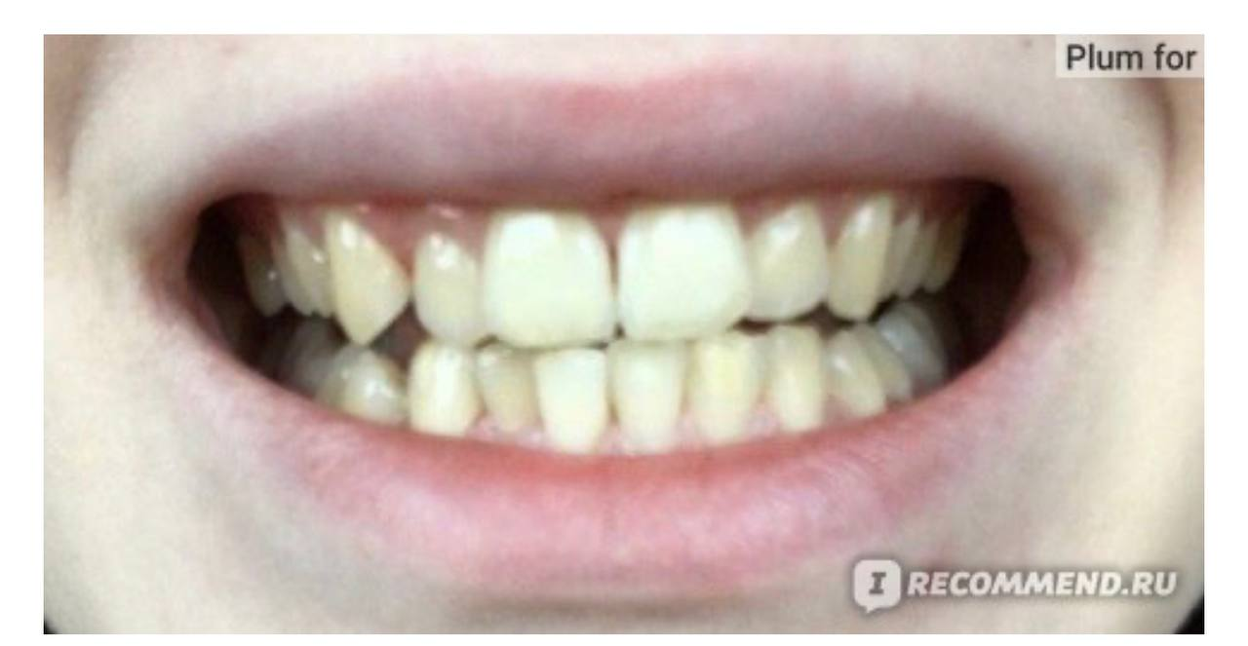
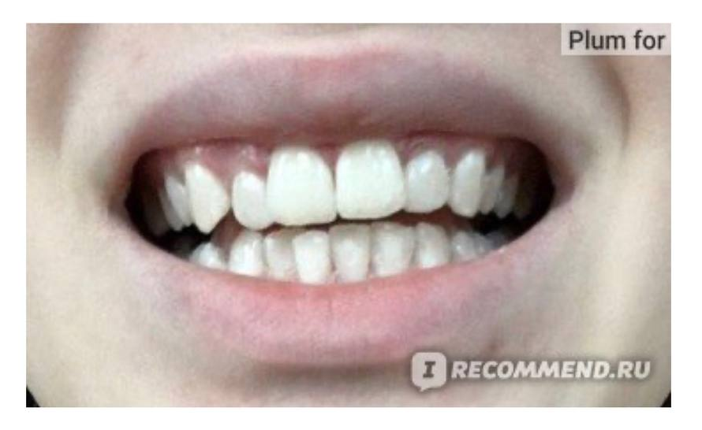
Р е з у л ь т а т п р о ф е с с и о н а л ь н о г о
ДО
ПОСЛЕ
о т б е л и в а н и я с и с т е м о й Z O O M - 4
Р е з у л ь т а т п р о ф е с с и о н а л ь н о г о
С4
В1
о т б е л и в а н и я с и с т е м о й Z O O M - 4

Slide 12
Бизнес-модель
Продукт «Smile Care»-
комплекс бережного и безопасного отбеливания чувствительных зубов, включающий в себя 2 пары кап многоразового использования, которые заполнены специальными составами: отбеливающего и восстанавливающего действия.
Дальнейшее развитие проекта:
1. Создание комплекса ухода за детскими зубами;
2. Создание комплекса ухода за деснами для людей с ортопедическими протезами и ортодонтическими конструкциями.
Продукт Smile Care также подразумевает под собой разработку приложения.
Предполагаемая стоимость одной упаковки = 2040 руб.
Распространение продукта:
будет осуществляться по товаропроводящим каналам - стоматологические клиники, маркетплейсы, аптеки.

Slide 13
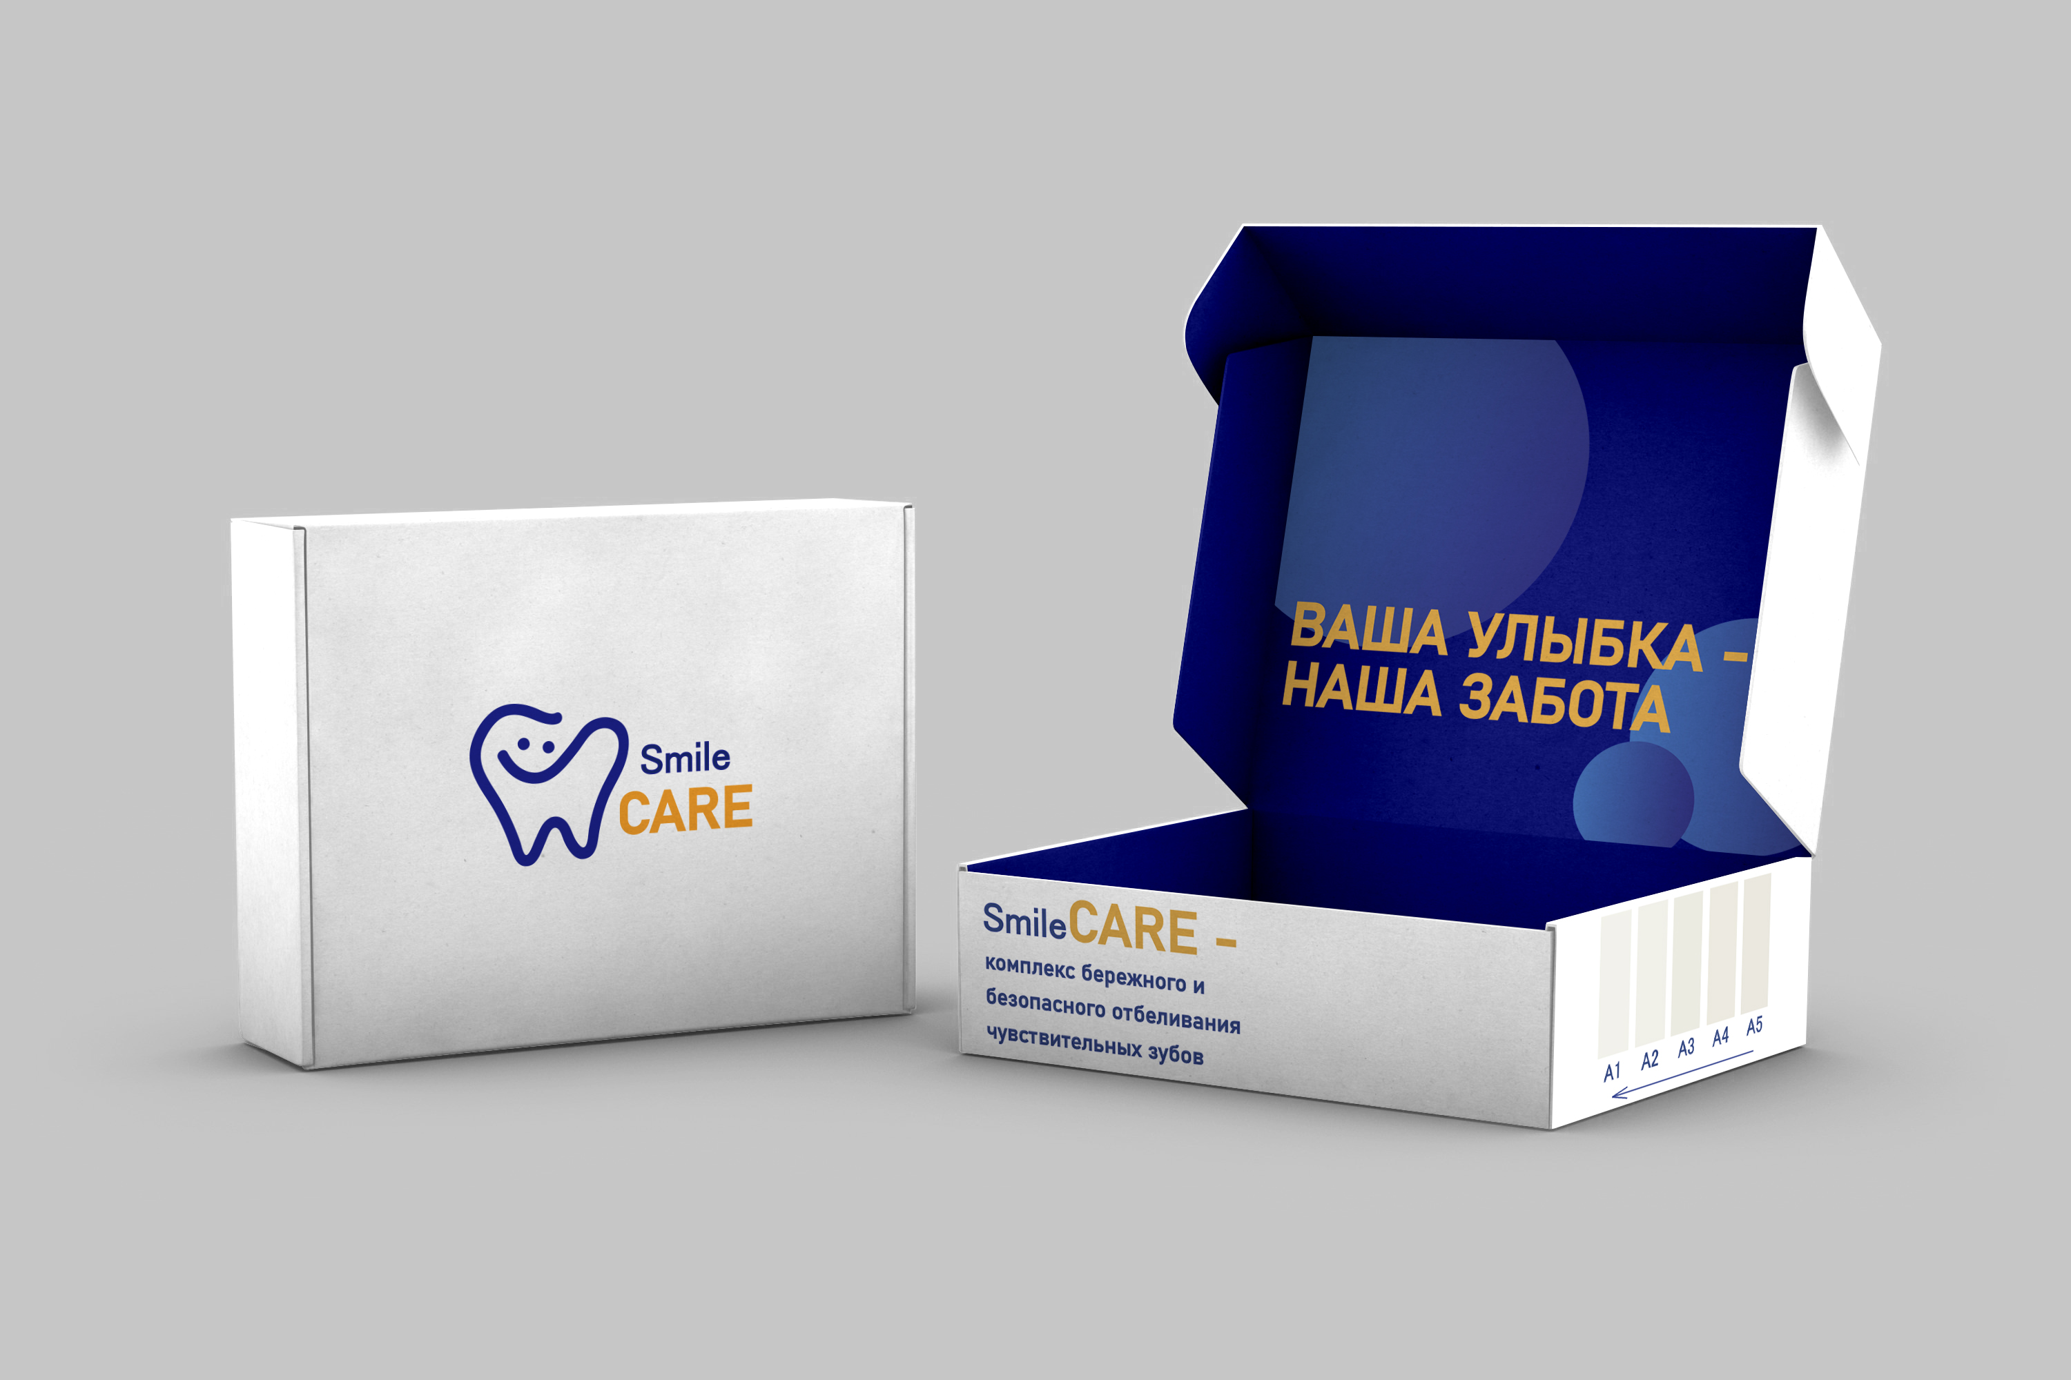
Текущие результаты

Slide 14
Планы развития
1.Подготовка материалов и создание посадочной страницы. Реализация MVP с проверкой спроса на продукт.
2.Сбор информации о необходимых документах ,сертификатов и тестов для исследования.
3.Обоснование проекта, составление бизнес-плана.
4.Поиск финансирования. Поиск партнеров, поставщиков.
5.Подготовка составов гелей к исследованию. Утверждение состава. Подготовка к продажам.
6.Заказ пробной партии.
7.Выход продукта на рынок, осуществление рекламы и продвижения, продажи на маркет-плейсах.
2 месяца
1 месяц
1,5 месяца
2 месяца
2 месяца
1,5 месяца
1,5-2 месяца

Slide 15

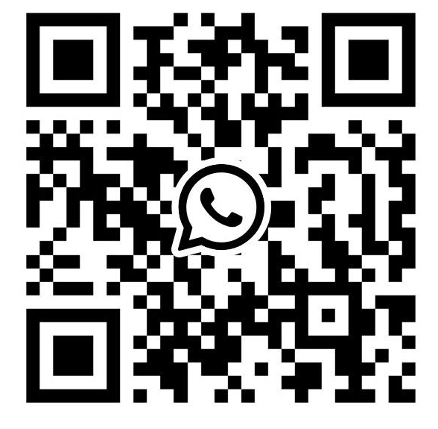
Контакты лидера стартап-проекта

